Slide 1

10 Jahre Onkopedia Rückblick und Zukunft
Plone Tagung 2020 Dresden
Andreas Jung/ZOPYX info@zopyx.com www.zopyx.com

Slide 2
ANDREAS JUNG
Diplom-Informatiker
Stationen: Saarbrücker Zeitung, Zope Corporation, Haufe-Lexware
Arbeitsgebiete
  Professionelle Publishing Lösungen mit XML unter der Haube
  Portal Projekte auf Basis Python und CMS Plone
  Kollaborative Content Erstellung
  Individualsoftware (mit Python)
Projekte
  XML-Director
  Produce & Publish
  content-gemeinsam-erstellen.de
  print-css.rocks

Slide 3
AGENDA
Was ist Onkopedia?
Bedeutung von Onkopedia
Historie von Onkopedia
Architektur von Onkopedia
Aktuelle Entwicklungen
App Entwicklung
Ausblick und Zukunft

Slide 4

Was ist Onkopedia? www.onkopedia.com

Slide 5
WAS IST ONKOPEDIA (1/2)?
Leitlinienportal der Gesellschaft für Hämatologie und medizinische Onkologie (DGHO)
Leitlinien repräsentieren den aktuellen Stand der Forschung und Entwicklung im Bereich der evidenzbasierten Medizin
unabhängig von der Pharma-Industrie
Nutzer von Onkopedia
  behandelnde Mediziner
  Patienten
  Pflege Personal
  Krankenkassen und Kostenträger
  medizinischer Dienst

Slide 6
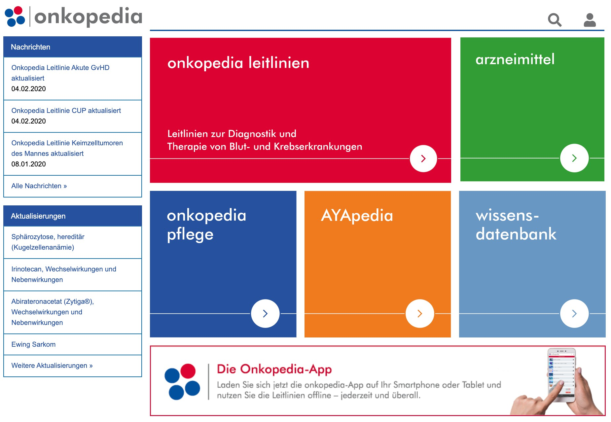

Slide 7
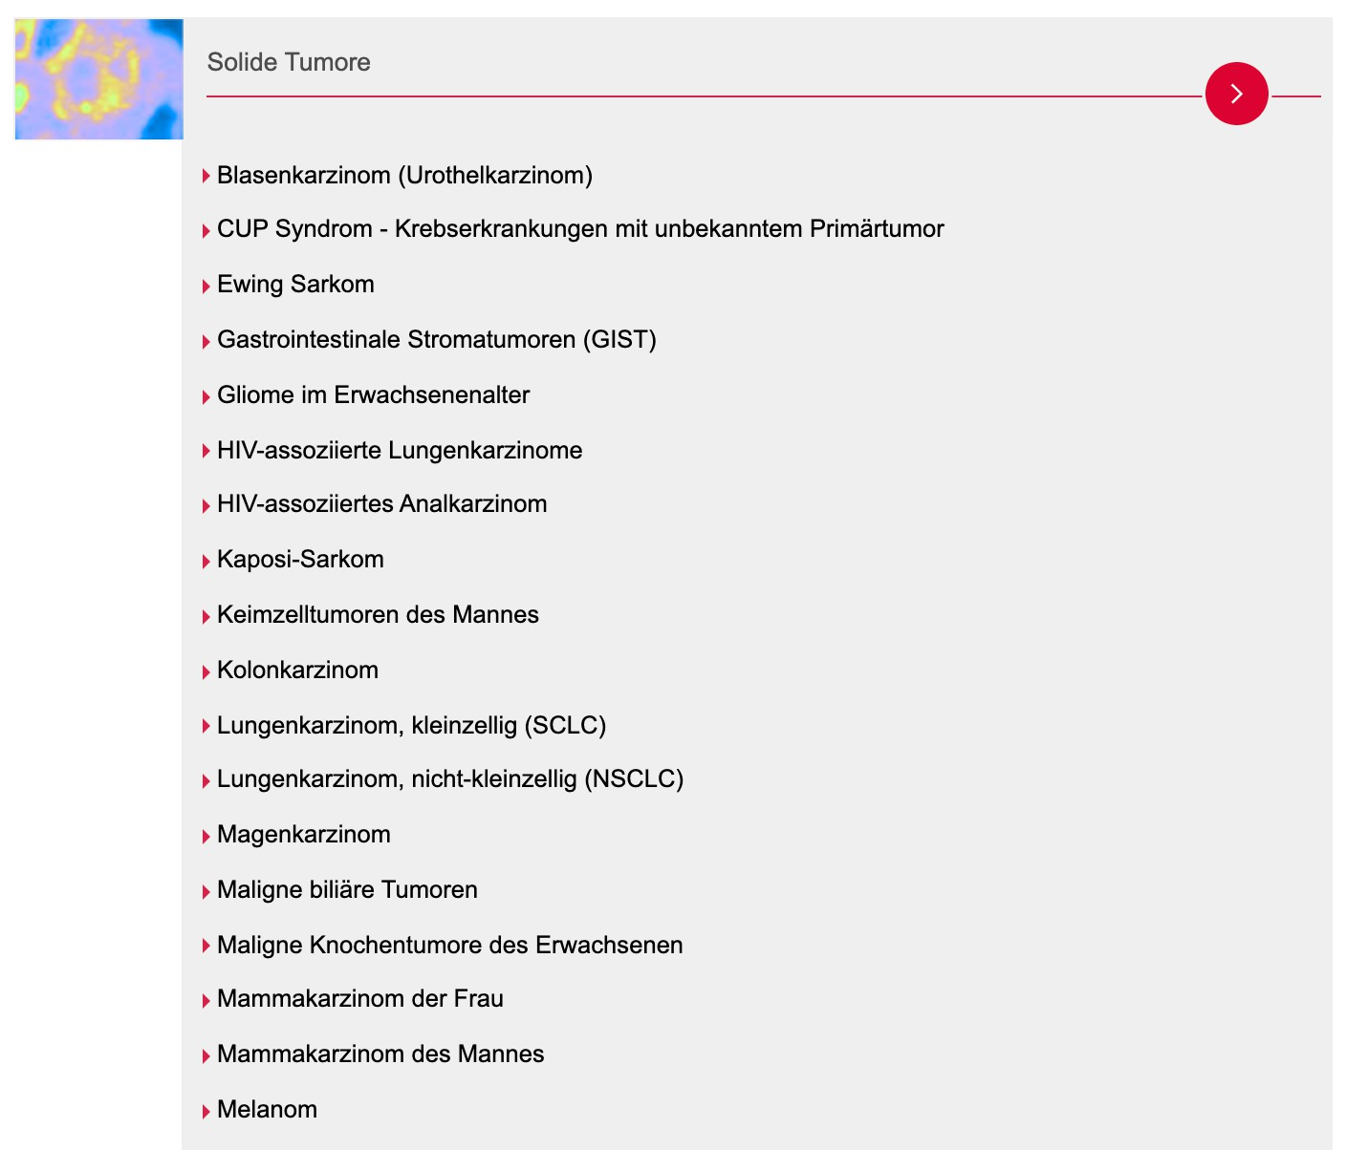

Slide 8
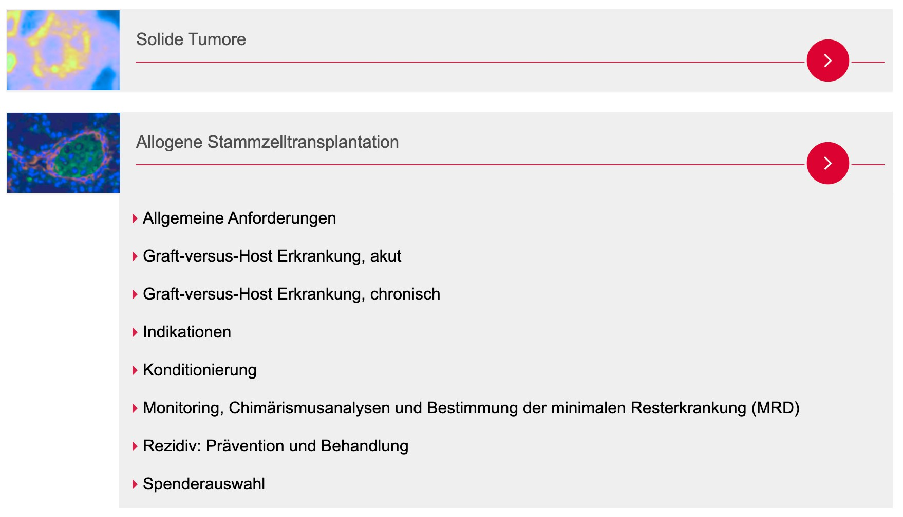

Slide 9
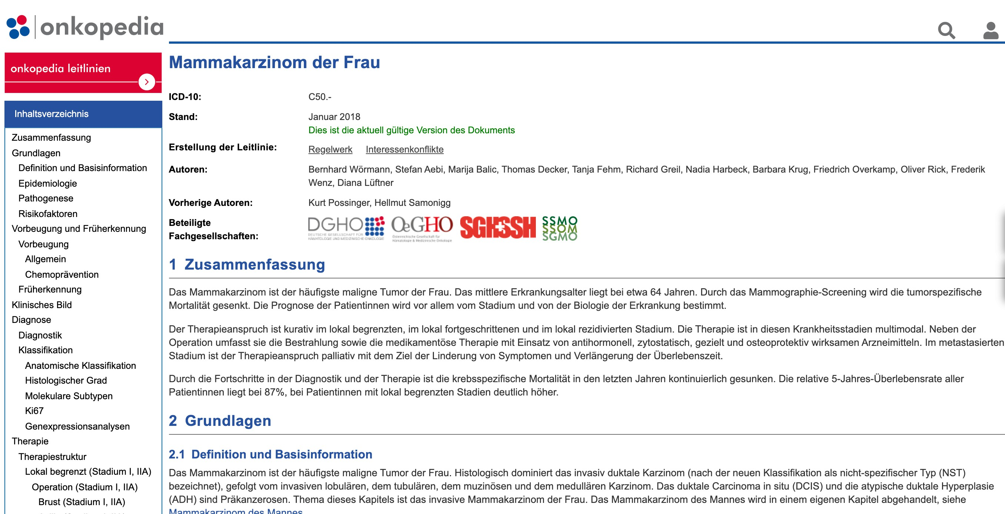

Slide 10
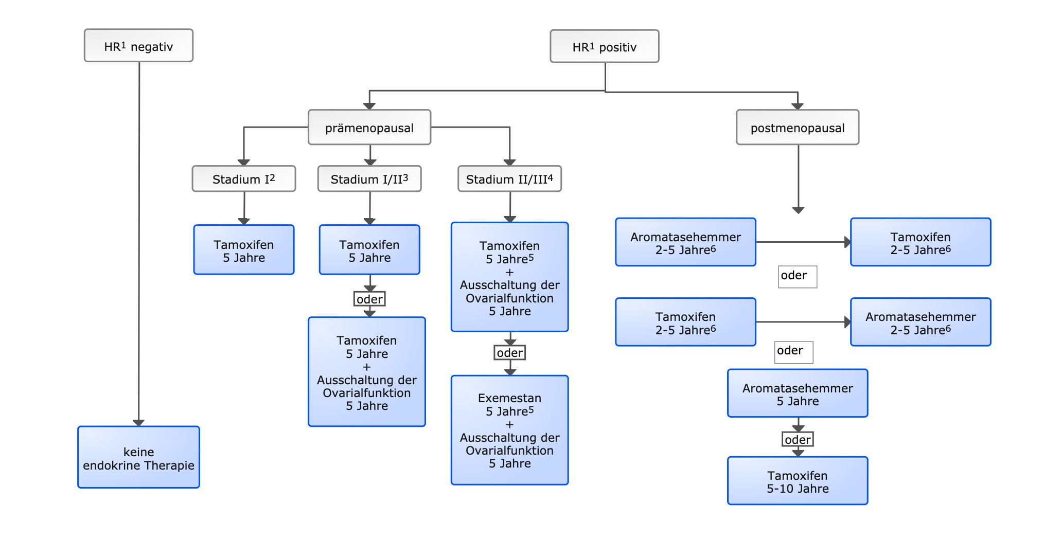

Slide 11
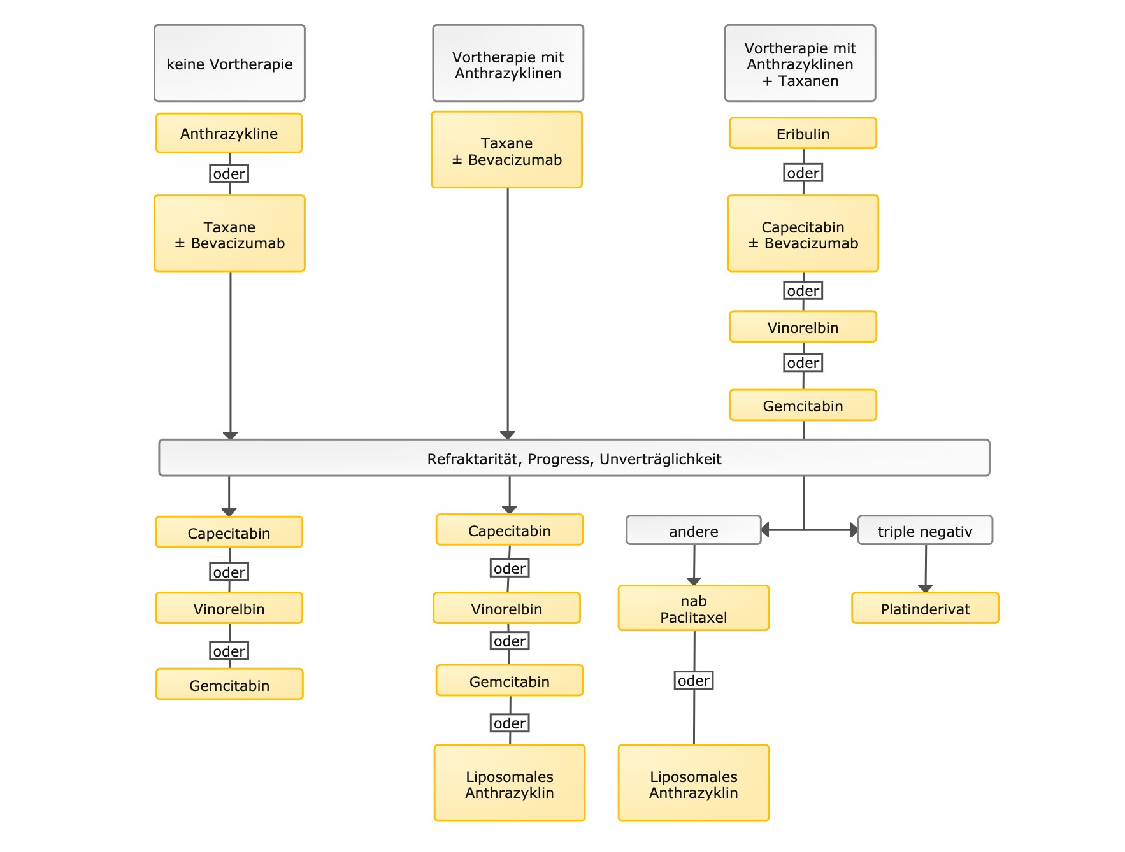

Slide 12
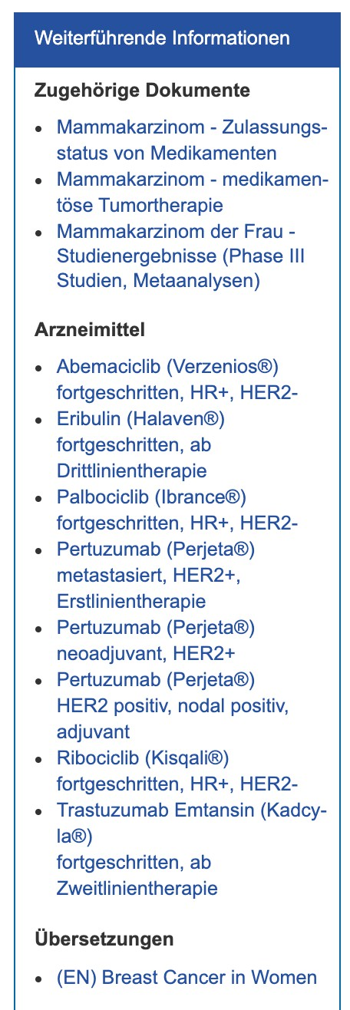

Slide 13
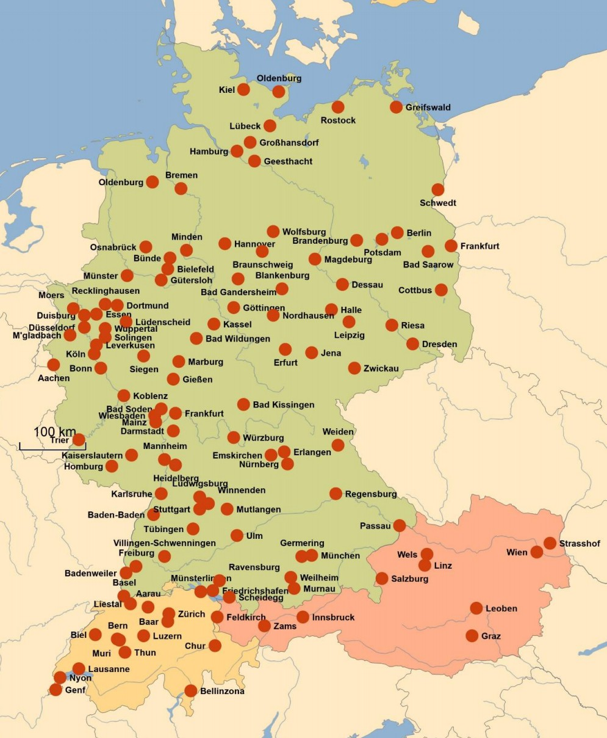
WAS IST ONKOPEDIA (2/2)?
Nutzwert von Onkopedia
  Behandlungsleitlinien für Mediziner
  Information für Patienten - „der informierte Patient“
  Kosten-Nutzen Abwägung für Kostenträger
hoher Bekanntheitsgrad von Onkopedia
hohe Reputation von Onkopedia
Autoren: ca. 500 führende Mediziner der Onkologie/Hämatologie (DACH)

Slide 14
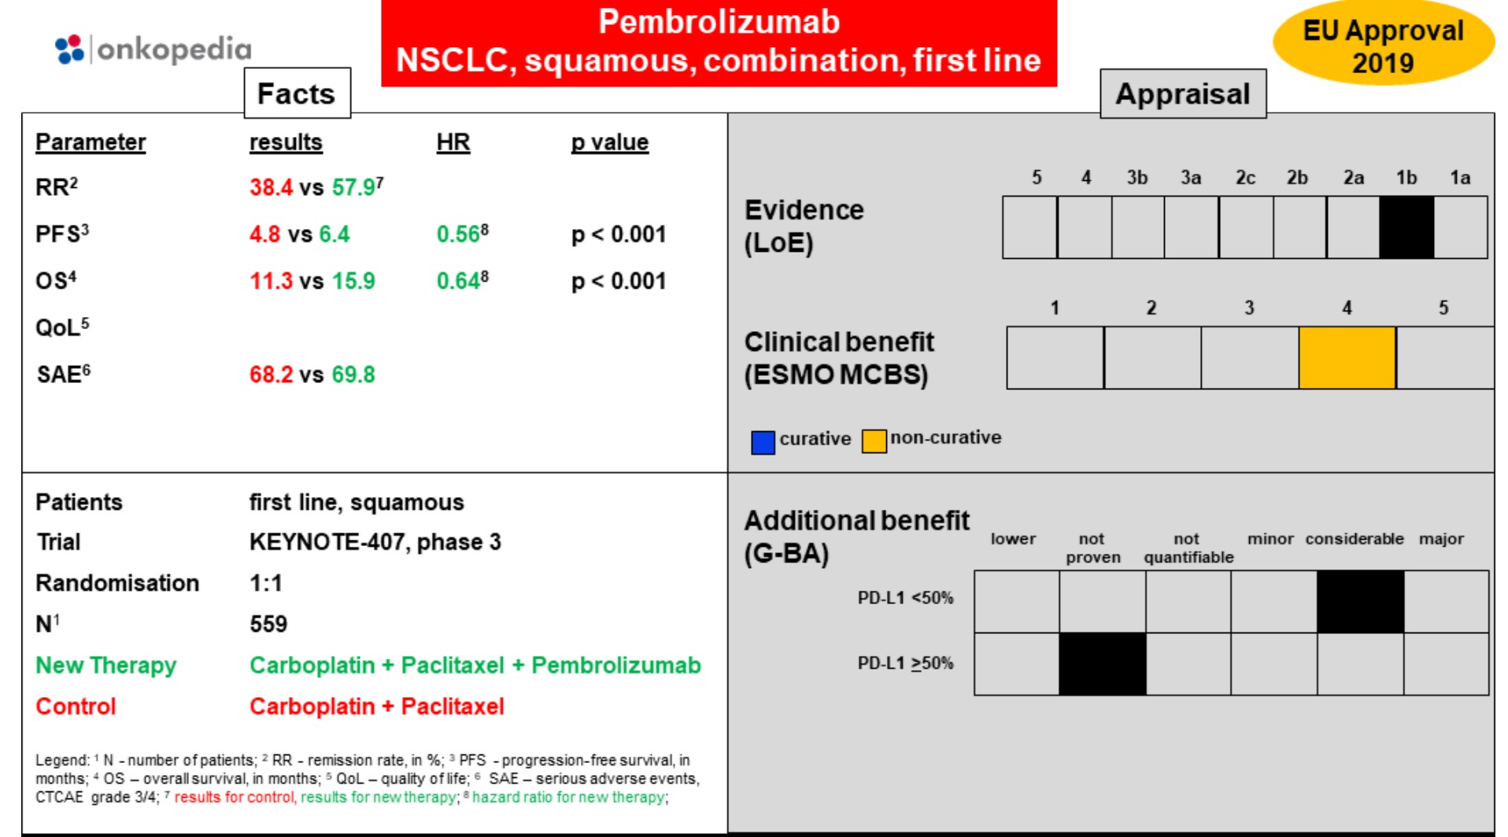
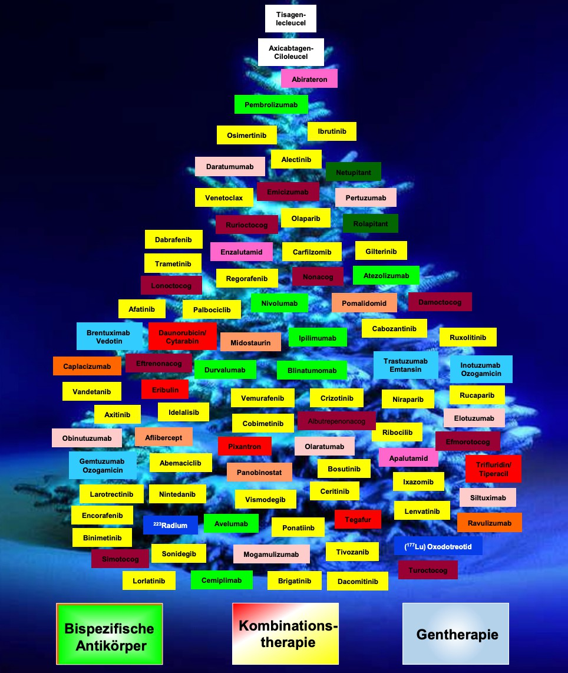
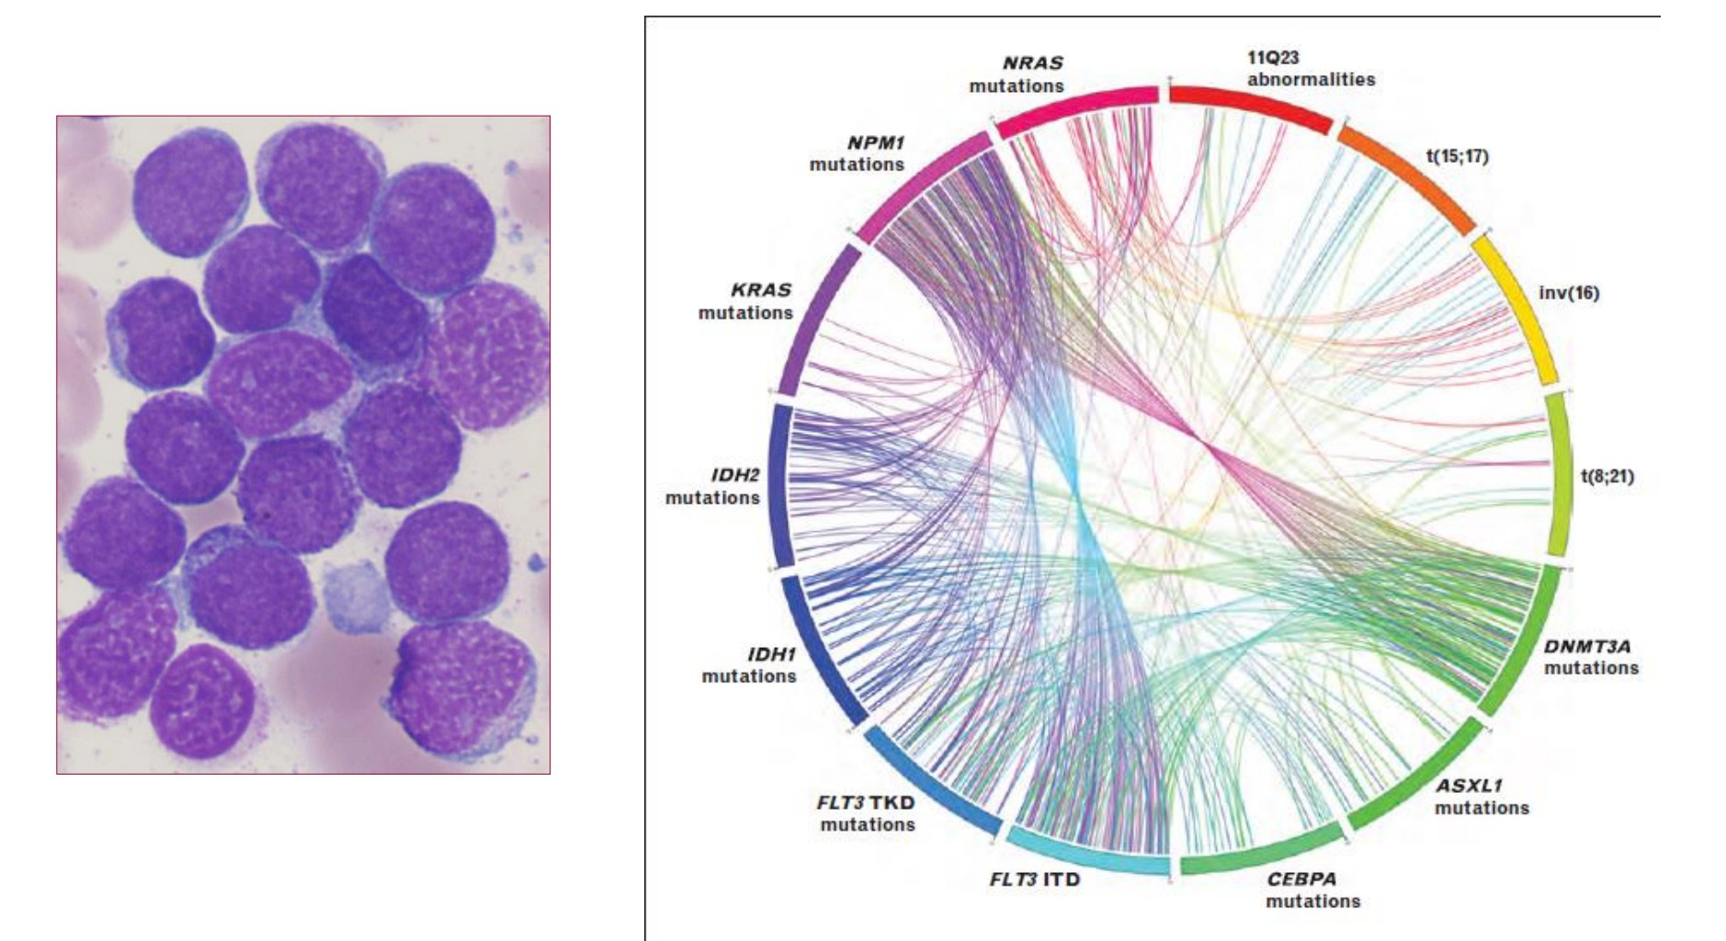
Quelle: Prof. Dr. med. Bernhard Wöhrmann, DGHO/Charité

Slide 15
Historie von Onkopedia

Slide 16
ONKOPEDIA 1.0 (2010)
Plone 3.X basiert
Konvertierung Word/DOC nach HTML via Open-Office/PyUNO
überschaubare Anzahl von Dokumenten
Konvertierungsprozess stabil, bei Detailfragen fragil

Slide 17
ONKOPEDIA 2.0 (2011)
Plone 3.X basiert
Produce & Publish Authoring Environment
Archetypus-basierte Ablage aller Quelldokumente und konvertierten Dokumente/Assets
konzipiert als eierlegende Wollmilchsau zur Lösung aller Publishing Probleme
allmähliche Implosion durch steigende Anforderungen und wachsende Anzahl von Dokumenten

Slide 18
ONKOPEDIA 3.0 (2015)
Umstellung auf einen DOCX-XML Workflow
XML und konvertierte Dokumente sind an jeder Stelle des Prozesses validierbar
Verlustfreie Konvertierung von DOCX nach XML und zurück
Umstellung auf Plone 4.0 als Frontend
Entwicklung von XML-Director
Speicherung der Daten in XML Datenbank eXist-DB
Konvertierung XML/PDF durch externe REST Services
neue Anforderungen: neue Dokumentenbereiche, mehr Dokumente, Verlinkung zwischen Dokumenten u.v.a.m.

Slide 19

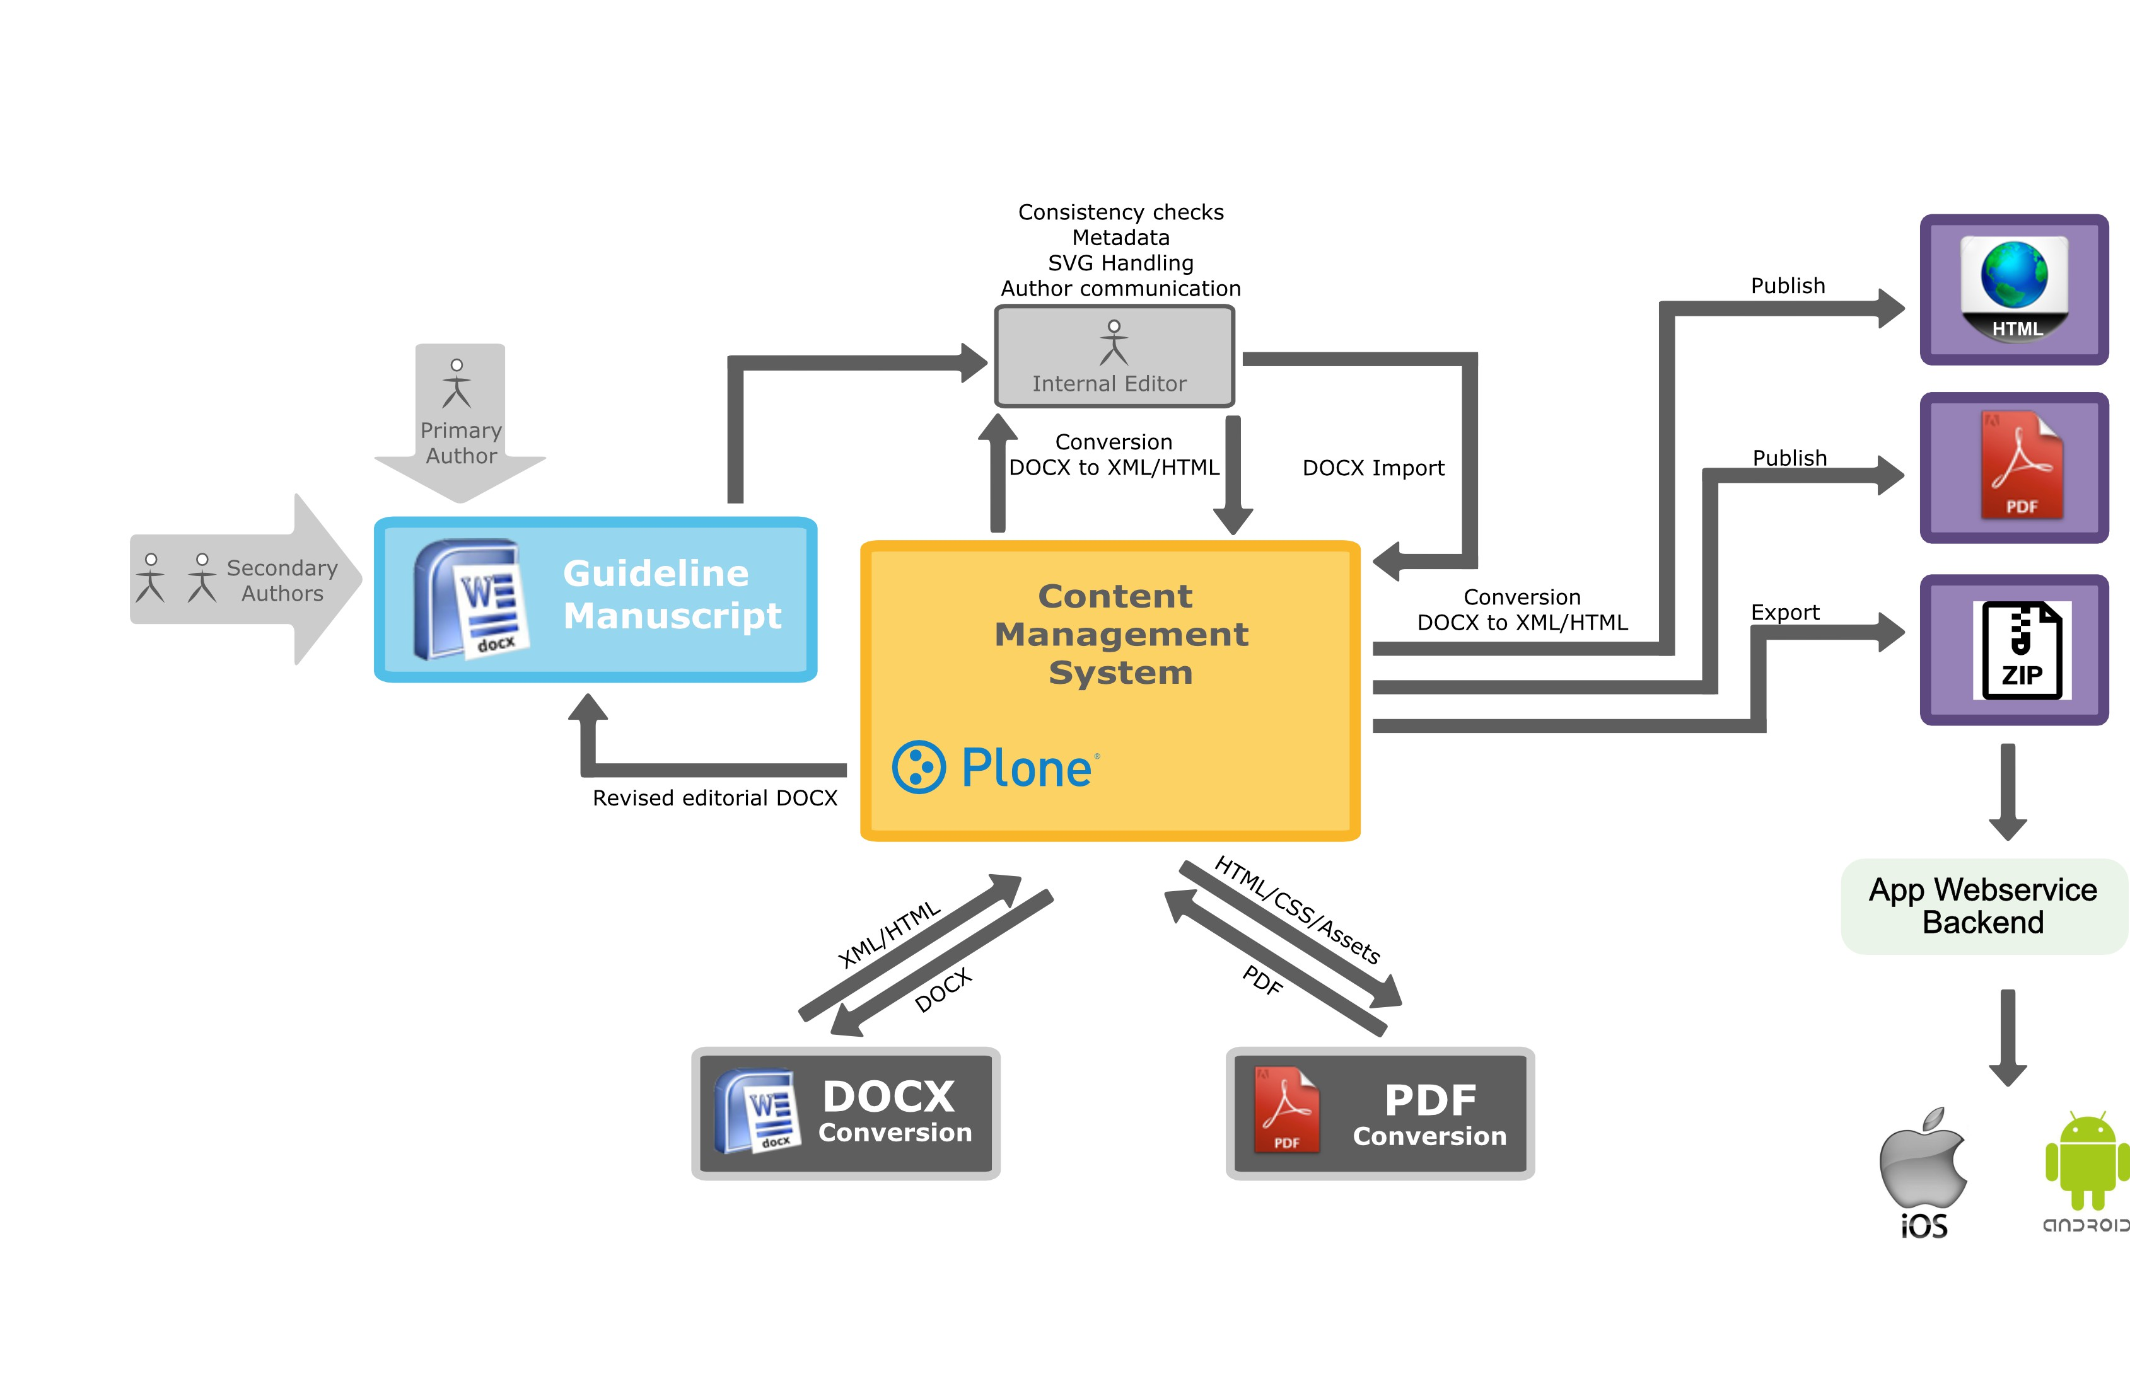
NEUE ARCHITEKTUR/WORKFLOW
Dateisystem

Slide 20
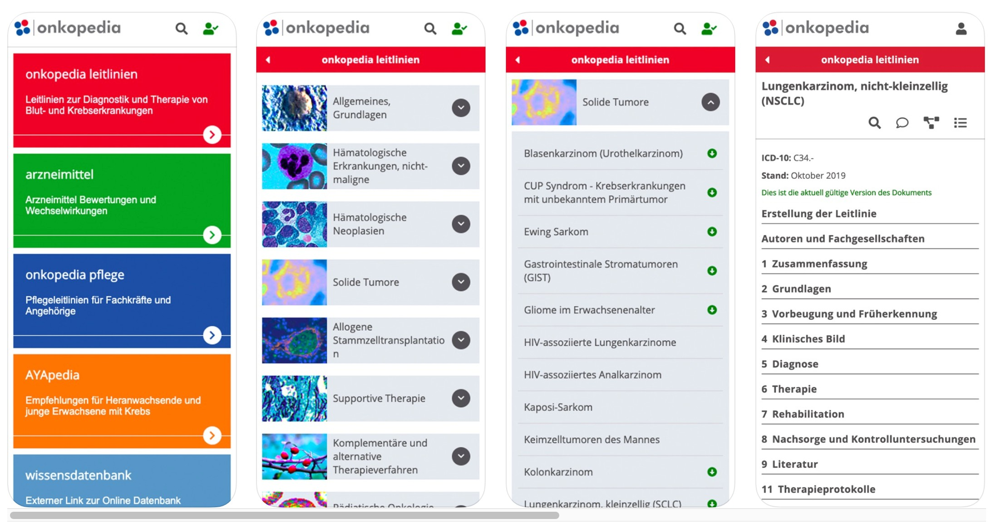
ONKOPEDIA 4.0 (2019)
Migration auf Plone 5.2 und Python 3.7
Komplettes Redesign und responsive Layout
Native Apps für iOS und Android mit Offline Support
viele kleine funktionale Verbesserungen
Arzneimittelbereich massiv wachsend

Slide 21
Internas

Slide 22
SINGLE-SOURCE MULTI-CHANNEL PUBLISHING
HTML
DOCX
XML
PDF
Verlustfreie Konvertierung von DOCX nach XML
und zurück
HTML/ ZIP

Slide 23
DATENSPEICHERUNG
Version 1+2: ZODB, ATFile, ATImage…
Dokument
html/index.html xml/index.xml src/index.docx images/svg/… images/png/… pdf/index.pdf report/report.html report/report.xml images.json metadata.json
Version 3: XML Datenbank eXist-DB via
xmldirector.plonecore
Version 4: Dateisystem via
xmldirector.connector
xmldirector.plonecore/xmldirector.connector:
  abstrahierter Zugriff auf Persistenz-Layer via pyfilesystem
  Zugriff auf diverse Storage Optionen

Slide 24
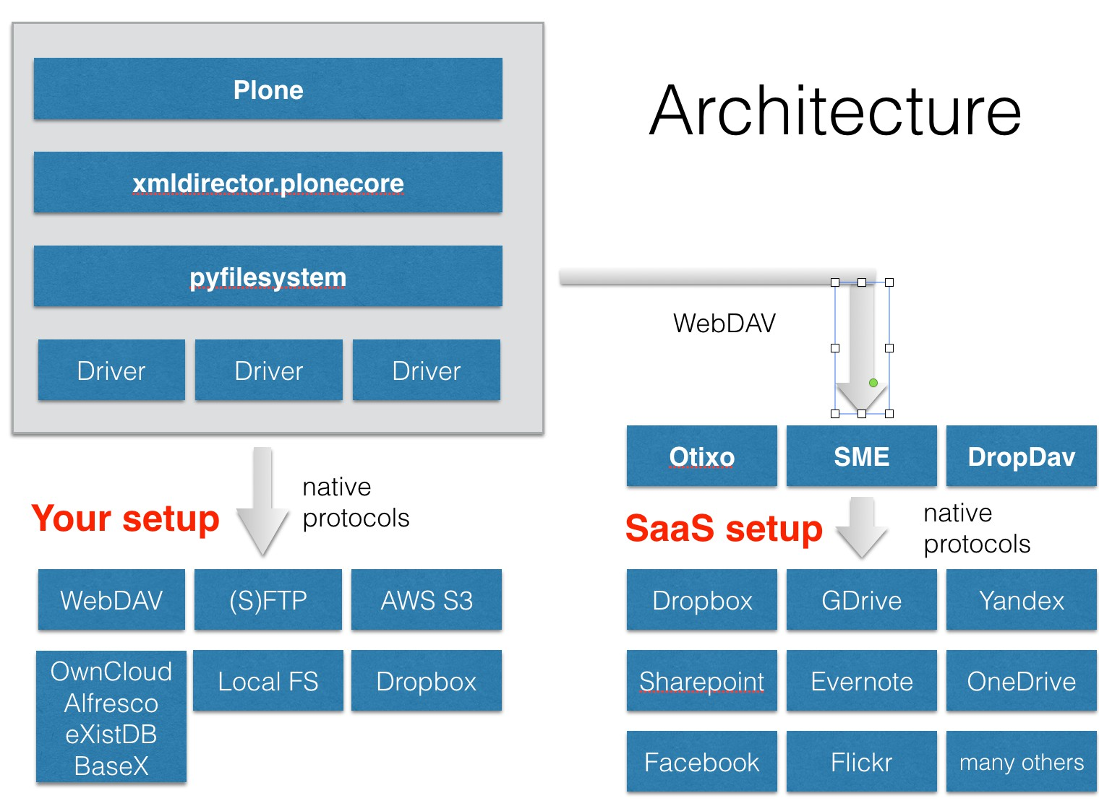
DATENSPEICHERUNG

Slide 25
Onkopedia Apps

Slide 26

AUSBLICK ONKOPEDIA 5.0 (2020)
Onkopedia als Content Provider
Drittverwendung von Inhalten in fremden Produkten und Systemen:
  Patientenpfade
  Studienergebnisse
  Facesheets
Attributierung von Kapiteln, Tabellen, Grafiken mit zusätzlichen Stammdaten zur selektiven Erschliessung und Extraktion von Teilinhalten
neue Suche, neue Filterfunktionalität (Plone Suche )

Slide 27
AUSGANGSBASIS FÜR APPS
bis 2019 kein responsives Theme
dedizierte Site für Mobile mit abgespeckter Funktionalität
eine App muß her!
  Phase 1: Zugriff auf Onkopedia Leitlinien
  Phase 2: Vollzugriff auf alle Inhalte
  Offline-Fähigkeit (WLAN-freie Zonen in Krankenhäusern)
  Subscription von Inhalten nach Themengebieten

Slide 28
UMSETZUNG APPS
Apps:
REST BACKEND:
iOS und Android
plattform-unabhängige Entwicklung via Cordova
native jQuery
Zugriff über REST API entkoppelt von Plone
entkoppelt von Plone
Python 3, Sanic Webframework
Export der Inhalte (HTML, CSS, SVG, JSON) nach Themengebiet und Ablage Bereich
mehrere Exporte täglich
extrem stabil und hochverfügbar Migration auf FastAPI
‣
‣
‣
‣
‣
‣
‣
‣
‣

Slide 29
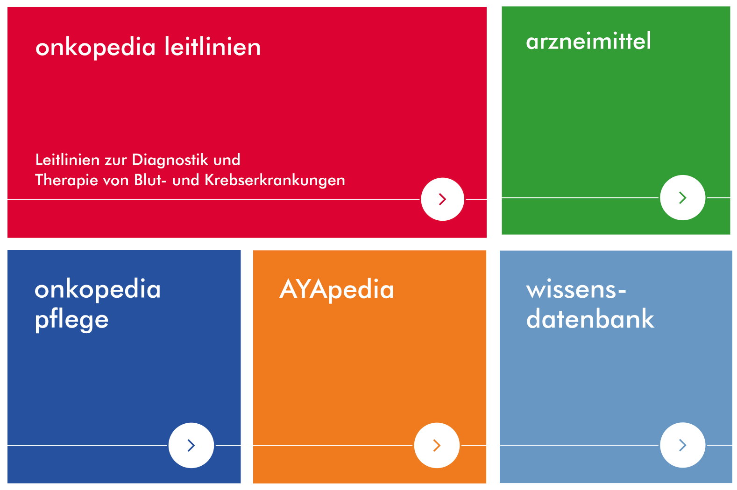
BACKEND APPS
Catalog „main“: catalog.json
onkopedia.json
Metadaten Export
onkopedia-p.json ayapedia.json
Content Export
<language>-<ablagebereich>-<themengebiet>.zip
<language>-<ablagebereich>-<themengebiet>.zip
REST API/
Python/Sanic

Slide 30
PROBLEME UND LESSONS LEARNED
Apps als eigenständige Reimplementierung des Onkopedia UIs
Welche Features und welche Änderungswünsche haben Auswirkungen auf App und/oder Web?
Abhängigkeit/Unabhängigkeit von Web und App Releases?
Testing ähnlich aufwendig wie Web Tests
Android Testing vs. iOS Testflight
(je Release muß durch Reviewprozess bei Apple)
Probleme mit Onkopedia Subskription im Apple Reviewprozess

Slide 31
Responsive Theme Umsetzung

Slide 32
REPONSIVE THEME UMSETZUNG
klassisch: Plone 5.2, Bootstrap 3.4.1, Diazo
Mischung aus alten und neuen Templates
diverse angepasste Plone Templates (z3c.jbot)
„making things fit“
  Anreicherung der Templates mit Bootstrap CSS Klassen
  HTML passend machen mit Diazo Rules und/oder jQuery
NIE WIEDER → HEADLESS

Slide 33
Zukunft von Onkopedia

Slide 34
AUSBLICK ONKOPEDIA 5.0 (2020)
technische Planung
  mehr client-seitige Funktionalitäten via REST API
  Code Sharing zwischen App und Web Version?
  Verwendung standardisierter Terminologien und Systematiken aus der Medizininformatik

Slide 35






PROJEKT TEAM

Slide 36
Fragen?
www.zopyx.com Andreas Jung <info@zopyx.com>

